Slide 1


So… verwenden Sie Ihr Profil
Neo Schritt-für-Schritt Anleitung

Slide 2
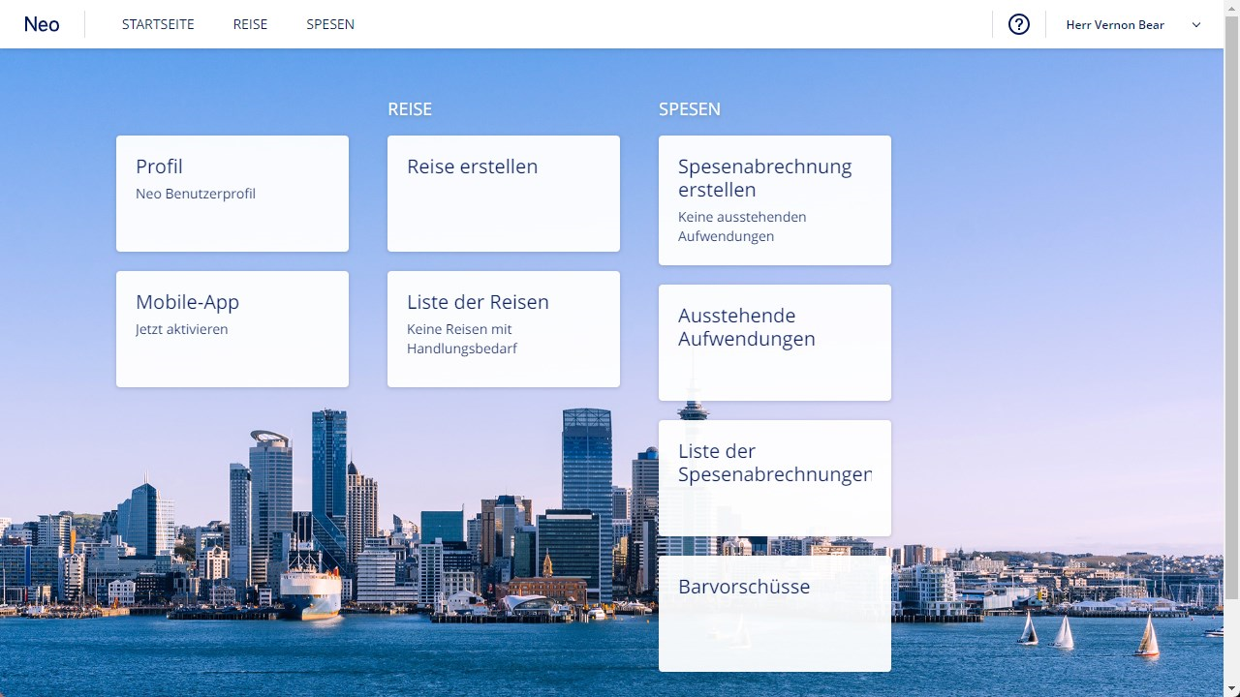
Wählen Sie oben rechts im Bild Ihren Namen aus.

Slide 3
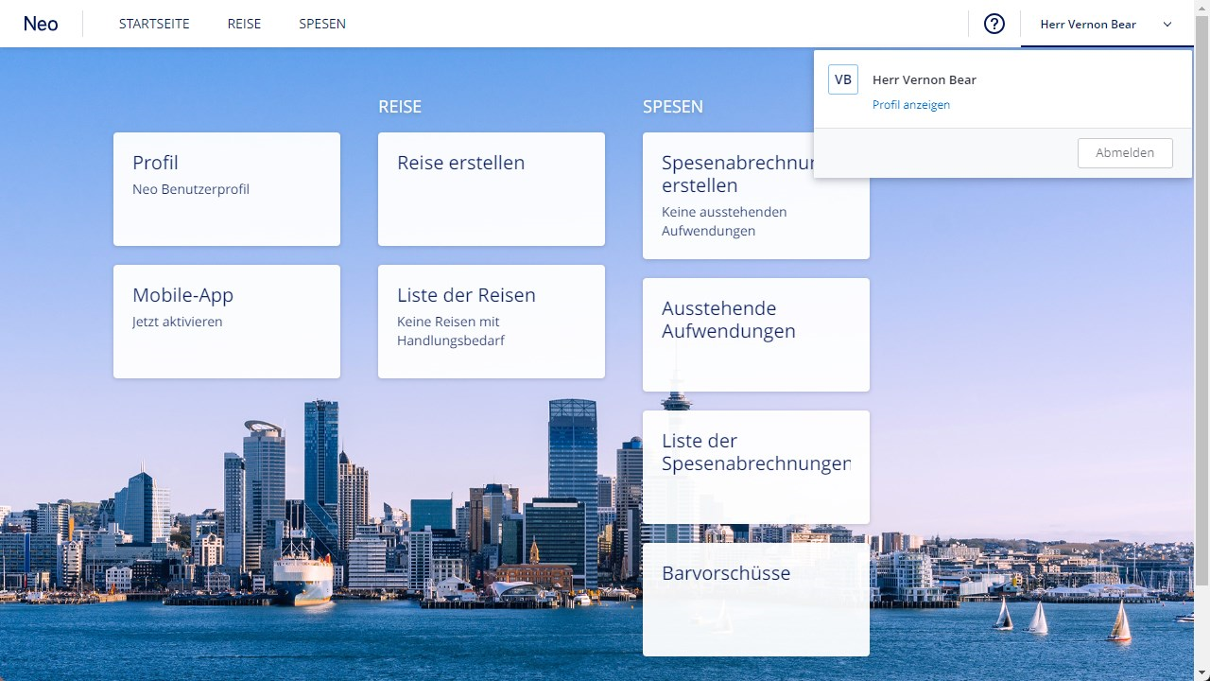
Wählen Sie „Profil anzeigen“.

Slide 4
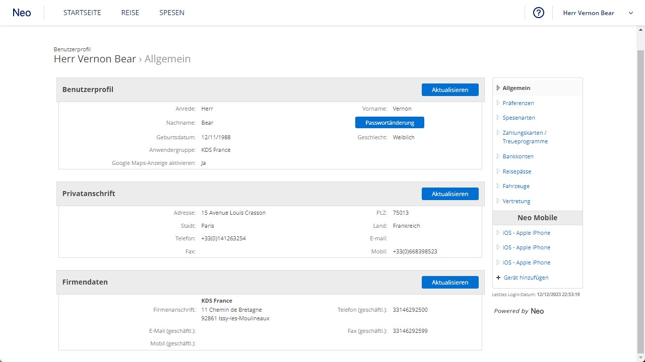
Mit diesem Menü erstellen und ändern Sie Ihr Profil.
Sehen wir uns einige der Einstellungen an.

Slide 5
Wählen Sie „Allgemein“, um Ihren Namen, Ihre Anschrift, Ihr Passwort etc. zu aktualisieren.

Slide 6
Sie können auch Ihren Titel und das Geschlecht, mit dem Sie sich identifizieren (männlich, weiblich, non-binary), auswählen.

Slide 7
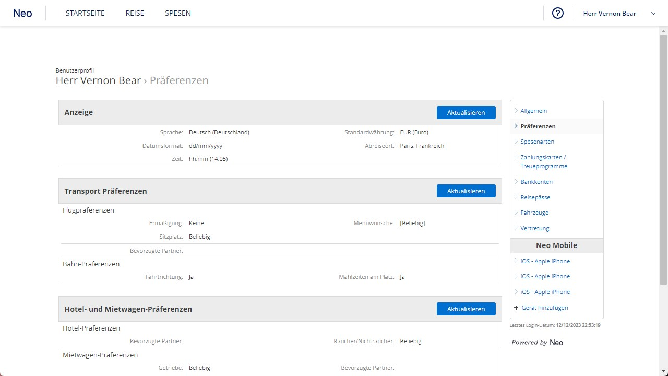
Über „Präferenzen“ können Sie die Standard-sprache und
-währung ändern und Ihre Reise-präferenzen aktualisieren.

Slide 8
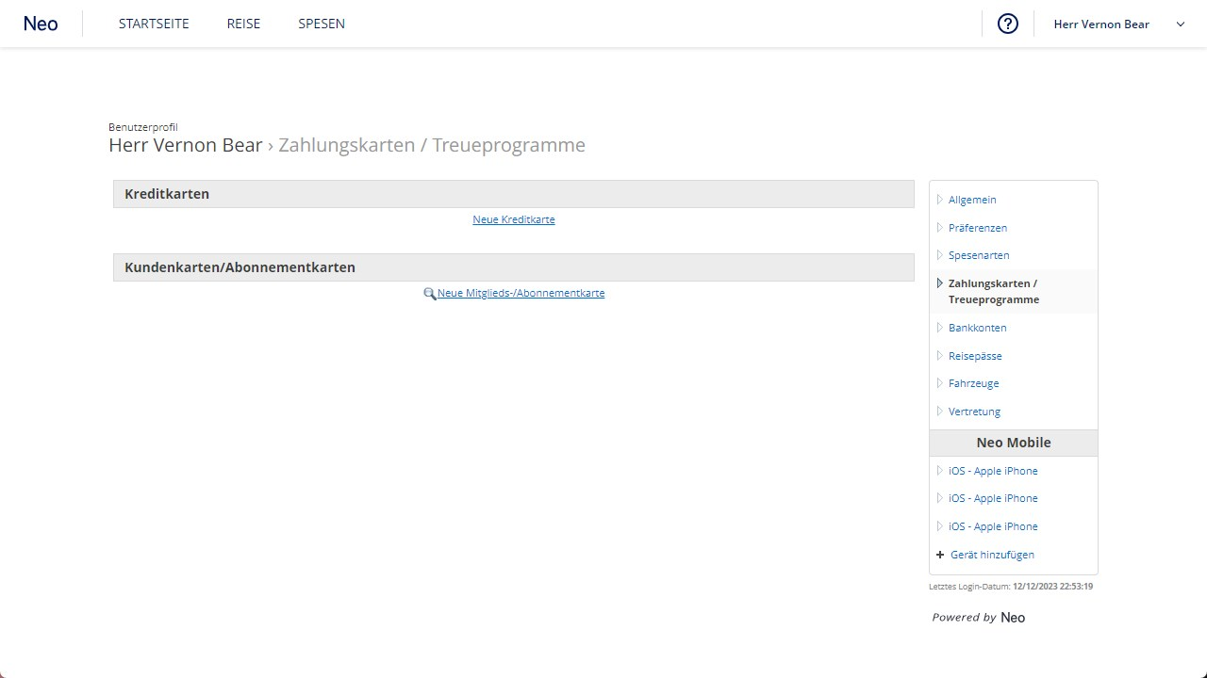
Um Ihre Kreditkarten und Kundenkarten zu aktualisieren, wählen Sie „Zahlungskarten/Treueprogramme“.

Slide 9
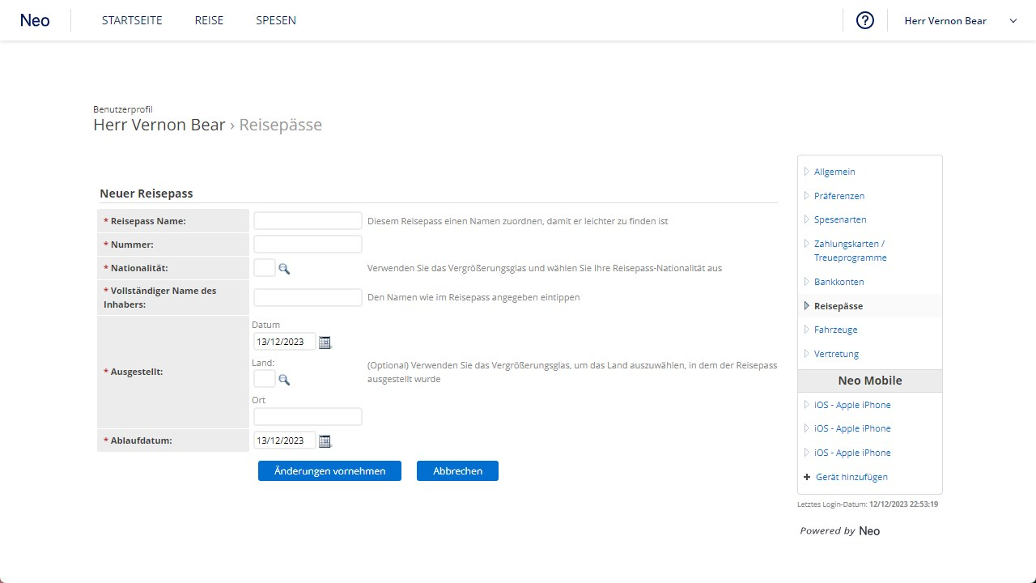
In den meisten Fällen müssen Sie zum Abschluss Ihrer Buchung Angaben zu Ihrem Pass machen.
Wählen Sie dazu die Option „Reisepässe“.

Slide 10
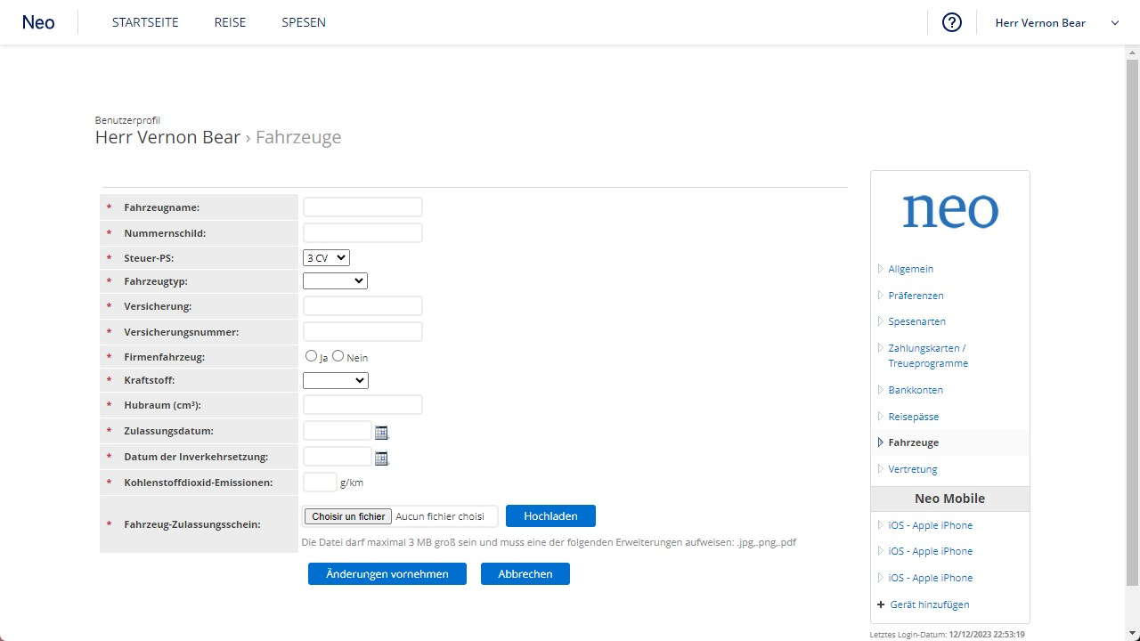
Geben Sie unter „Fahrzeuge“ Ihr Auto ein.
Um Kilometergeld beantragen zu können, muss in Ihrem Profil ein Fahrzeug angegeben sein.
Außerdem kann Ihnen Neo so Autorouten vorschlagen.

Slide 11
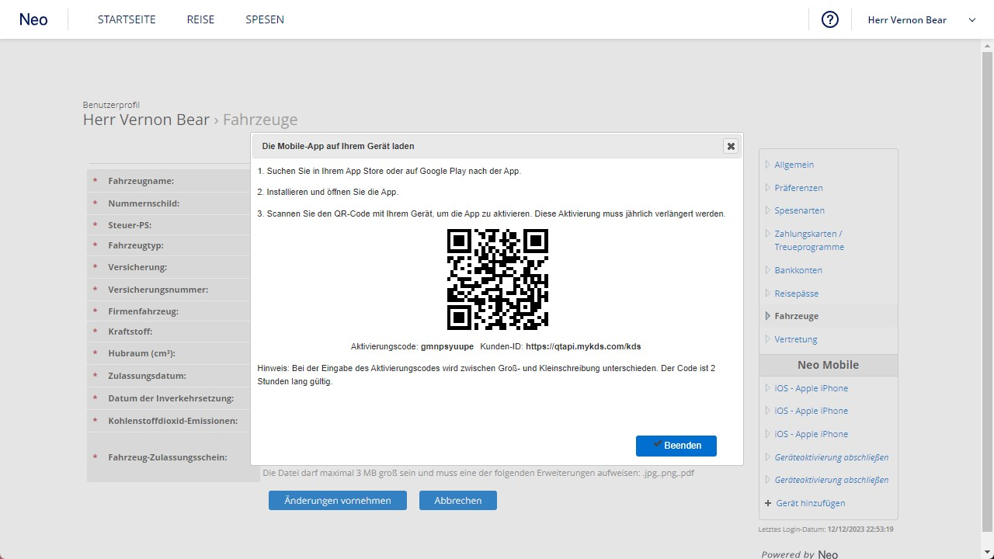
Diese Rubrik dient zur Verwaltung und Einrichtung von Mobilgeräten.

Slide 12

Reisen und Spesen
Leicht Gemacht.

